Slide 1
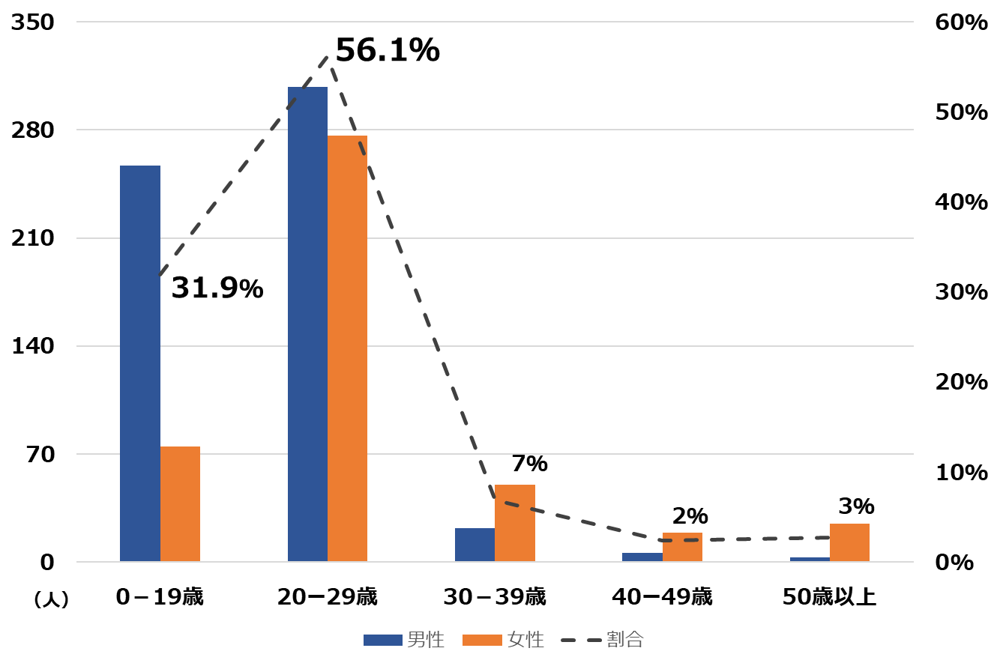
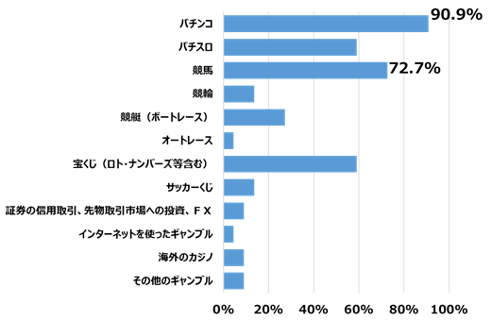
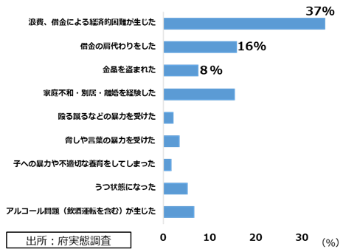
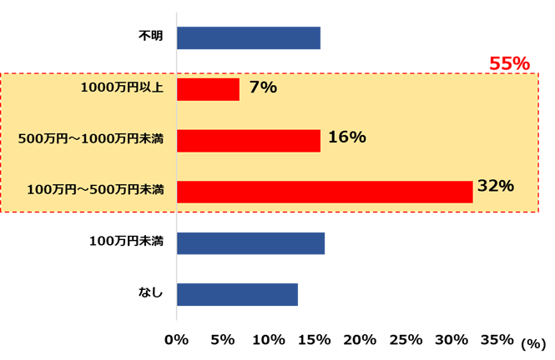
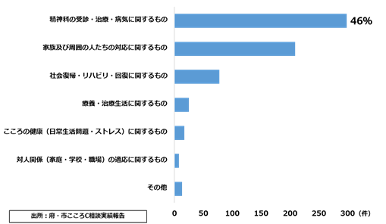
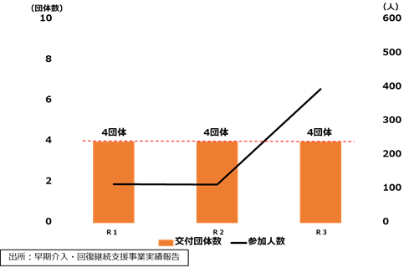
資料2-1
「第２期大阪府ギャンブル等依存症対策推進計画」（素案）について【概要版】
1．基本的事項
1/2
 | 基本理念
 | アルコール、薬物等に対する依存に関する施策等と有機的な連携を図りつつ、防止及び回復に必要な対策を講ずるとともに、ギャンブル等依存症の本人及びその家族等が日常生活及び社会生活を円滑に営むことができるように支援する。（基本法第３条・第４条、基本条例第３条）
 | 計画の位置付け
 | 基本法第13条第１項 及び基本条例第７条第１項に定める「ギャンブル等依存症対策推進計画」として策定。
 | 2期計画の期間
 | 令和５年度から令和７年度までの３年間
2.現状と課題
 | ギャンブル等依存症を巡る状況 【「ギャンブル等と健康に関する調査」（令和３年２月実施）等より】
 | ギャンブル等依存症が疑われる人の推計 【Ｒ4.11月時点 ※今後、R4年度大阪府実施予定の実態調査結果を反映予定】
 | 国及び府が実施した調査における割合を府の成人人口（令和３年12月現在：750万人）にあてはめると、過去１年以内の「ギャンブル等依存が疑われる人」の数※は、約９万８千人から16万6千人と推計され、そのうちギャンブル障害に該当する人は約半数と推定される。 【 ギャンブル等依存が疑われる人のイメージ 】
⓵経験したギャンブル等の種類
図１
生涯での経験 ：「宝くじ※」60.5%「パチンコ」51.2%「競馬」33.2%
過去１年での経験 ：「宝くじ※ 」47.6%「競馬」15.5% 「パチンコ」14.7%
※ロト・ナンバーズ等を含む
※SOGS質問票を用いた得点が５点以上の回答者をいう。
＜推 計＞
❶ | 調査名 | 割合 |  | 府推計値
 | 国実態調査 （Ｒ3.8公表） | ギャンブル等依存が疑われる人の割合は成人の2.2％ |  | 約16万6千人
❷ | 府実態調査 （Ｒ4.3公表） | ギャンブル等依存が疑われる人の割合は成人の1.3％ |  | 約9万8千人
国実態調査の報告書では、SOGSを用いた推計値は、国際的診断基準であるDSMを用いた割合より高くなることが報告されていることや、SOGSとDSM-5の基準による診断結果を比較すると、SOGSでギャンブル障害が疑われた人の53%は、DSM-5 のギャンブル障害には該当しないとする研究を紹介している。 上記割合は、95％信頼区間（同じ調査を100回実施した場合、95回はその区間内になることを意味する。府実態調査では0.8-2.0、国実態調査では1.9-2.5。）の間で変動する可能性がある。 府実態調査の割合については、回収率及び有効回答率が低く（回収率31.7％・有効回答率31.0％）、SOGS５点以上に該当する回答数が少ないため参考値とする。
②初めてギャンブル等をするようになった年齢【図１】
「0-19歳」：31.9%
府成人人口※
約750万人から換算
「20歳代」：56.1%
③ギャンブル等依存が疑われる人（SOGS※5点以上 ）のギャンブル等行動
図２
※R3.12.1時点
ギャンブル等の種類【図２】
過去１年での経験：「パチンコ」90.9% 「競馬」72.7% （最もお金を使用：「パチンコ」50.0% 「パチスロ」31.8%）
<注釈>
※SOGS（South Oaks Gambling Screen）とは、アメリカのサウスオークス財団が 開発したギャンブル等依存症の診断のための質問票。
④家族等がギャンブル問題から受けた影響【図３】
「浪費、借金による経済的困難」：37％
「借金の肩代わり」：16%
図３
ギャンブル等依存の相談者の借金額【図４】
「１００万円以上」：55%
専門相談における主訴の内容【図５】
「精神科の受診・治療・病気に関するもの」：46％
OAC加盟機関・団体への補助実績【図６】
早期介入・回復継続支援事業参画団体数
「R1-R3団体数」：４団体（横這い）
図４
図５
図6

Slide 2
3．基本的な考え方と具体的な取組み
2/2
 | 基本的な考え方
 | 基本理念や現状と課題等を踏まえ、第１期計画での５つの基本方針に、調査・分析の推進と人材の養成を加えた７つの基本方針に沿って、９つの重点施策を展開し、ギャンブル等依存症対策の更なる強化を図る。
 | 全体目標
 | ギャンブル等依存症対策を総合的かつ計画的に推進することで、「府民の健全な生活の確保を図るとともに、府民が安心して暮らすことができる社会の実現に寄与する」ことを目標とする。 指標としては、府実態調査結果を基に、「ギャンブル等依存が疑われる者等の割合（SOGS３点以上）」の令和７年度の数値が、計画作成時点の令和４年度の数値より低減していることをめざす。
基本方針に基づく施策体系と目標
基本理念
基本方針
重点施策
取組み
指 標
現 状
目 標
※ ：具体的な取組みとして新規事業を考えているもの ：具体的な取組みとして事業の拡充等を考えているもの
アルコール、薬物等に対する依存に関する施策等と有機的な連携を図りつつ、防止及び回復に必要な対策を講するとともに、
ギャンブル等依存症の本人及びその家族等が日常生活及び社会生活を円滑に営むことができるように支援する
普及啓発の
強化
【重点❶】
若年層を対象とした 予防啓発の強化
新規
拡充
予防啓発授業等を受けた児童・生徒等の理解度（「とても理解できた」 「おおむね理解できた」と回答した割合）
92％
(R3年度末）
95％
(R7年度末）
Ⅰ
新規 ・拡充
児童・生徒への普及啓発
大学・専修学校等への普及啓発
若年層にかかわる機会がある人たちへの普及啓発
cx
教員向け研修会の参加者数
133名
(R3年度末）
毎年度増加
(R5-7年度末）
【重点❷】
依存症に関する正しい知識 の普及と理解の促進
府民への普及啓発
多様な関係機関と連携した啓発月間における普及啓発
新規
拡充
cx
府民セミナー・シンポジウムの参加者数
473名
(R3年度末）
毎年度増加
(R5-7年度末）
相談支援体制 の強化
Ⅱ
相談窓口の整備
本人及び家族等への相談支援の充実
回復支援の充実
【重点❸】
依存症の本人及びその家族等 への相談支援体制の充実
新規
cx
相談拠点におけるギャンブル等依存症相談者数
733人
(R3年度末）
毎年度増加
(R5-7年度末）
治療体制の
強化
Ⅲ
【重点❹】
治療可能な医療機関の拡充 と治療体制の構築
ギャンブル等依存症の治療が可能な医療機関の充実
専門治療プログラムの普及
受診後又は退院後の支援
新規
cx
ギャンブル等依存症を診ることができる精神科医療機関数
25機関
(R3年度末）
毎年度増加
(R5-7年度末）
切れ目のない回復
支援体制の強化
【重点❺】
関係機関等との協働による 切れ目のない支援の推進
Ⅳ
新規
相談拠点での相談支援においての自助ｸﾞﾙｰﾌﾟ、民間団体等の紹介件数
179件
(R3年度末）
倍増
(R7年度末）
ネットワークの強化
円滑な連携支援の実施
新規
cx
【重点❻】
自助グループ・民間団体等 の活動の充実
自助グループ・民間団体等が行う活動への支援
自助グループ・民間団体等との協働
①補助金・基金を利用したギャンブル等依存症の本人及びその家族等の支援にあたる自助ｸﾞﾙｰﾌﾟ・民間団体数
4団体
(R3年度末）
増加
(R7年度末）
拡充
cx
自助ｸﾞﾙｰﾌﾟ・民間団体等と連携して事業等に取組んだ件数
10件
(R3年度末）
毎年度増加
(R5-7年度末）
大阪独自の支援体制の推進
Ⅴ
【重点❼】
予防から相談、治療及び 回復支援体制の推進
OATISによる取組みの推進
「（仮称）大阪依存症センター」の整備
ワンストップ支援を提供できる機能を整備
－
整備完了
(IR開業まで※）
新規
cx
※IR区域整備計画の認定等の進捗に合わせて計画的に推進
調査・分析の推進
Ⅵ
【重点❽】
ギャンブル等依存症に 関する調査・分析の推進
ギャンブル等依存症に関する実態調査
ギャンブル等依存症の本人及びその家族等の実状把握
ギャンブル等依存症に関する実態調査の実施回数
１回
(R3年度末）
毎年度1回
(R5-7年度末）
拡充
cx
人材の養成
Ⅶ
【重点❾】
相談支援等を担う 人材の養成
段階的養成プログラムの作成
様々な相談窓口等での相談対応力の向上
関係機関職員専門研修により養成した相談員数
461人
(R3年度末）
毎年度500人以上
(R5-7年度末）
新規
cx
4．第２期計画の推進体制等
 | 推進会議等
 | 大阪府ギャンブル等依存症対策推進本部・推進会議 大阪府依存症関連機関連携会議・専門部会 大阪府依存症対策庁内連携会議
 | 進捗管理等
 | 「ギャンブル等依存症対策推進本部」及び「ギャンブル等依存症対策推進会議」において、施策の進捗状況を評価し、必要に応じて施策・事業の見直し等を行う。 本計画の進捗等の状況変化により、必要が生じた場合は、計画の見直しを行う。
 | ギャンブル等依存症対策基金
 | ギャンブル等依存症対策の推進に資するための資金を積み立てるため設置。 本基金を活用し、府民と協働し、府民が安心して健康的に暮らせる社会の実現を目的とするギャンブル等依存症対策の取組みを推進。
新 規

